Slide 1
МЕТОДИЧЕСКИЕ ПОДХОДЫ К ОРГАНИЗАЦИИ И ПРОВЕДЕНИЮ СЕМИНАРОВ С ПЕДАГОГАМИ ПО ФУНКЦИОНАЛЬНОЙ ФИНАНСОВОЙ ГРАМОТНОСТИ, ЧАСТЬ 2
Лавренова Екатерина,
эксперт Проекта, канд. пед. наук

Slide 2
СЕМИНАР 3
«Показатели и критерии оценки уровня функциональной грамотности»

Slide 3
3.1. Методические рекомендации по проведению лекции «Показатели и критерии оценки уровня функциональной грамотности»
Конструкция лекции
Этап 1. Раскрытие вопроса: «Показатели и критерии сформированности функциональной финансовой грамотности» - 20 минут.
Этап 2. Раскрытие вопроса: «Общая характеристика диагностических измерительных материалов для определения уровня сформированности функциональной финансовой грамотности» - 20 минут.

Slide 4
3.2. Методические рекомендации по проведению практикума «Анализ диагностических измерительных материалов для определения уровня сформированности функциональной финансовой грамотности»
Конструкция практикума
Этап 1. Анализ Инструментария для оценки уровня финансовой грамотности учащихся начальной и основной школы на основе компетентностного подхода (60 минут).
1.1. Постановка учебного задания (10 минут).
1.2. Работа учебных групп над выполнением учебного задания (30 минут).
1.3. Общее обсуждение результатов групповой работы, формулирование выводов (20 минут).

Slide 5
ЭТАП 1
Задание
Задание: провести анализ указанных диагностических работ по финансовой грамотности и выявить:
А) какой контекст в них использован (Личный, Учебный, Семейный, Общественный, Профессиональный (только для 9 класса);
Б) какой (какие) виды познавательной деятельности необходимо осуществить для выполнения задания (Выявление финансовой информации, Анализ информации в финансовом контексте, Оценка финансовых проблем, Применение финансовых знаний и понимание;
В) какой вид задания по структуре представлен;
Г) Какое содержание финансовой грамотности проверяется (понятия и знания, установки, умения).

Slide 6
Таблица 3.2. Пример анализа одного задания диагностической работы для преподавателя
Класс: 9 класс. Название работы: Финансовая грамотность в повседневной жизни.
№ задания | Контекст (название, что указывает на это) | Вид познавательной деятельности (название, что указывает на это) | Вид задания по структуре (название, что указывает на это) | Проверяемое содержание финансовой грамотности
2 | Семейный. т. к. речь идет о семейном бюджете | Применение финансовых знаний и понимание, т. к. в задании необходимо произвести расчет и использовать знания того, что относится к доходам, а что к расходам. | задание с кратким ответом, т. к. нужно сделать расчеты и никаких вариантов ответов не представлено, требуется записать в пустую клетку и система проверит правильность ответа. | Понятия «Доходы семейного бюджета», «расходы семейного бюджета», знание того, что относится к доходам, а что к расходам. Умение считать доходы, расходы и находить их разницу.

Slide 7
3.2. Методические рекомендации по проведению практикума «Анализ диагностических измерительных материалов для определения уровня сформированности функциональной финансовой грамотности»
Конструкция практикума
Этап 2. Анализ диагностических работ по финансовой грамотности, подготовленных ИСРО РАО по заказу Минпросвещения России, 5, 7 классы (50 мину)
2.1. Постановка учебного задания (5 минут).
2.2. Работа учебных групп над выполнением учебного задания (20 минут).
2.3. Общее обсуждение результатов групповой работы, формулирование выводов (25 минут).

Slide 8
ЭТАП 2
Задание
Провести анализ диагностических работ для 5 и 7 классов по финансовой грамотности и выявить:
А) какой контекст в них использован
Б) какой (какие) виды познавательной деятельности необходимо осуществить для выполнения задания;
В) какой вид задания по структуре представлен;
Г) какие элементы содержания, заложенные в Рамке финансовой комптентности диагностируются в заданиях.

Slide 9
Таблица 3.3. Анализ диагностических работ по финансовой грамотности, подготовленных ИСРО РАО по заказу Минпросвещения России, 5, 7 классы
Диагностическая работа для ___________класса.
№ задания | Контекст (название, что указывает на это) | Вид познавательной деятельности (название, что указывает на это) | Вид задания по структуре (название, что указывает на это) | Элементы содержания, заложенные в Рамке финансовой комптентности

Slide 10
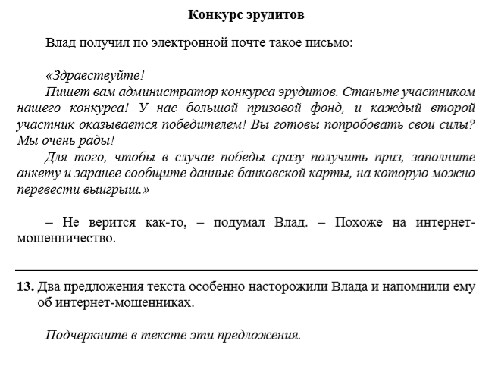
ПРИМЕР

Slide 11
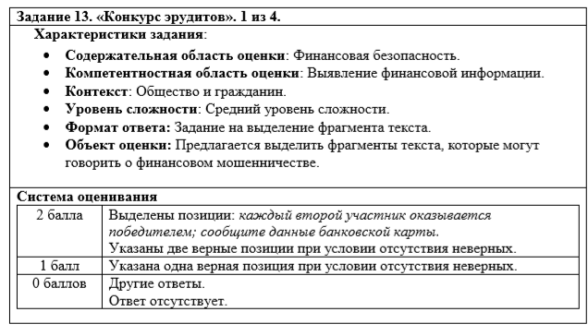
ПРИМЕР: ответ

Slide 12
СЕМИНАР 4
«Особенности применяемых для мониторинга диагностических и измерительных материалов»

Slide 13
2.1. Методические рекомендации по проведению интернет-практикума «Задания формата PISA: специфика содержания, составления и использования в педагогической практике обучения разных категорий школьников на разных предметах»
Конструкция занятия (80 минут)
Этап 1. Анализ открытых заданий PISA по финансовой грамотности (40 минут).
Этап 2. Составление заданий в формате PISA по финансовой грамотности (120 минут).

Slide 14
3.2. Методические рекомендации по проведению практикума «Анализ диагностических измерительных материалов для определения уровня сформированности функциональной финансовой грамотности»
Конструкция практикума
Этап 1. Анализ открытых заданий PISA по финансовой грамотности (40 минут).
2.1. Постановка учебного задания (5 минут).
2.2. Работа учебных пар над выполнением учебного задания (15 минут).
2.3. Общее обсуждение результатов групповой работы, формулирование выводов (20 минут).

Slide 15
ЭТАП 1
Задание
Заполнить таблицу 4.1 и определить, какое содержание образования должно быть освоено учащимся, чтобы он показал высокий уровень финансовой грамотности на примере данного вопроса и в каких школьных предметах и на каких занятиях с использованием УМК по финансовой грамотности можно освоить это содержание.

Slide 16
Таблица 4.1. Анализ открытых заданий PISA по финансовой грамотности
Задание (№), краткое описание | Содержание финансовой грамотности | Где может быть освоено
 | А) Знание и понимание 1. 2. 3. 4. Б) Умение и поведение 1. 2. 3. 4. В) Установки 1. 2. 3. 4. 5. | А) предметы школьной программы (предмет, класс, раздел, тема). Б) УМК по финансовой грамотности (класс, раздел, тема).

Slide 17
3.2. Методические рекомендации по проведению практикума «Анализ диагностических измерительных материалов для определения уровня сформированности функциональной финансовой грамотности»
Конструкция практикума
Этап 2. Составление заданий в формате PISA по финансовой грамотности (120 минут)
2.1. Постановка учебного задания (15 минут).
2.2. Работа учебных пар над выполнением учебного задания (65 минут).
2.3. Общее обсуждение результатов групповой работы, формулирование выводов (80 минут).

Slide 18
ЭТАП 2
Задание
Разработать ряд (3-4) диагностических заданий PISA, объединенных одной темой (чтобы темы не повторялись, лучше распределить их между группами). Для примера можно также использовать Открытые задания, которые только что анализировали на семинаре. Задания должны быть сконструированы так, чтобы их можно было классифицировать по параметрам, заложенным в модели заданий:
Основные характеристики заданий исследования PISA:
Вид познавательной деятельности
Контекст
Содержание образования
Тип задания

Slide 19
Таблица 4.2. Форма для конструирования заданий PISA
по финансовой грамотности
Название задания: _______________________________________________
Описание задания:
Комментарий к заданию с указанием правильного ответа:
Характеристика задания
Содержание
Вид познавательной деятельности
Контекст
Тип задания

Slide 20
Таблица 4.3. Форма оценки заданий
Характеристика | Оценка (0-3 балла) | Комментарии (объяснение)
1.Задача, поставленная вне предметной области и решаемая с помощью предметных знаний, например, по математике
2. В каждом из заданий описываются жизненная ситуация, как правило, близкая понятная учащемуся
3. Контекст заданий близок к проблемным ситуациям, возникающим в повседневной жизни
4. Ситуация требует осознанного выбора модели поведения
5. Вопросы изложены простым, ясным языком и, как правило, немногословны
6. Требуют перевода с обыденного языка на язык предметной области (математики, физики и др.);
7. Используются иллюстрации: рисунки, таблицы. Необходимо сообщить, что данные особенности и будут критериями оценки качества задания, то есть своего рода требования к результату.
Итого

Slide 21
2.1. Методические рекомендации по проведению практикума «Составление задания для мониторинга функциональной финансовой грамотности при изучении учебного предмета или нескольких предметов (по выбору слушателя)» (80 мин.).
Конструкция занятия (80 минут)
2.1. Постановка учебного задания (10 минут).
2.2. Работа учебных пар над выполнением учебного задания (30 минут).
2.3. Общее обсуждение результатов групповой работы, формулирование выводов (40 минут).
2.4. Рефлексия (10 минут)

Slide 22
Задание
Разработать несколько заданий для мониторинга функциональной финансовой грамотности при изучении учебного предмета или нескольких предметов. Задания должны отвечать требованиям к учебному заданию. При составлении заданий лучше ориентировать слушателей на модель заданий, созданных ИСРО РАО
(см. Приложения 3.3 и 3.4).

Slide 23
Таблица 4.4. Форма для конструирования заданий для
общеобразовательного предмета
Общеобразовательный предмет: ___________________________________
Раздел, тема, куда включено содержание финансовой грамотности ________________________________________________________________________
Название задания: _______________________________________________
Описание задания:
Комментарий к заданию с указанием правильного ответа:
Характеристика задания
Содержание
Вид познавательной деятельности
Контекст
Тип задания

